Slide 1
NÃO IMPORTA O TAMANHO DO SEU PATRIMÔNIO,
EVITE OS CUSTOS DO INVENTÁRIO.
Faça uma Holding!!!

Slide 2
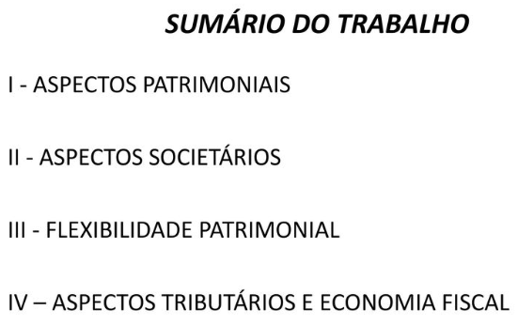

Slide 7
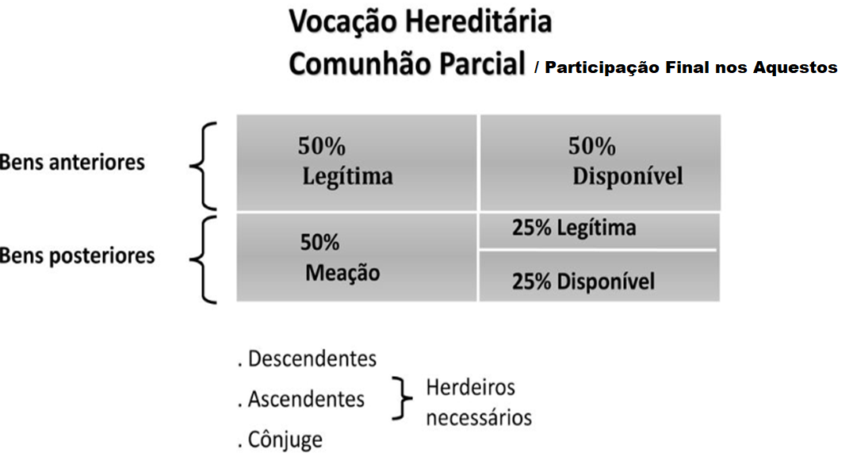

Slide 8
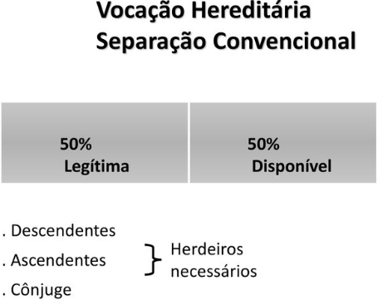

Slide 9
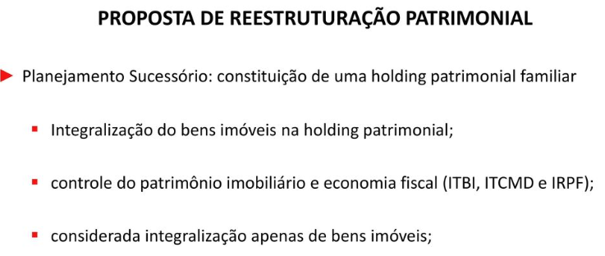

Slide 11
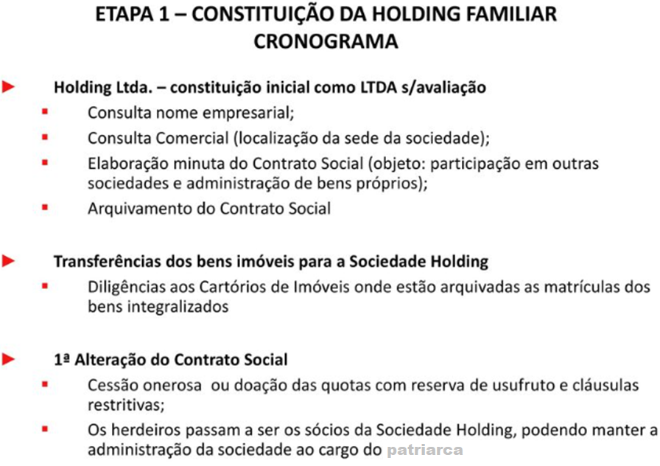

Slide 12
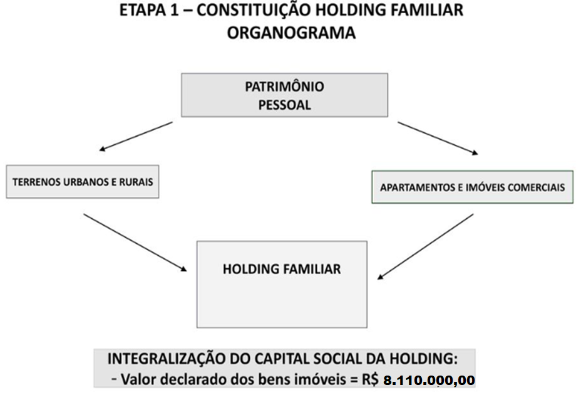

Slide 13
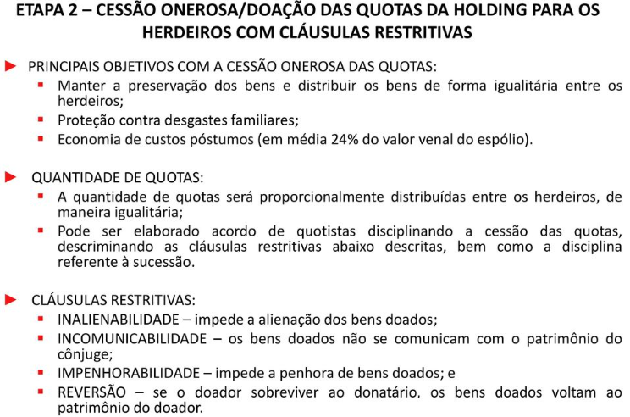

Slide 14
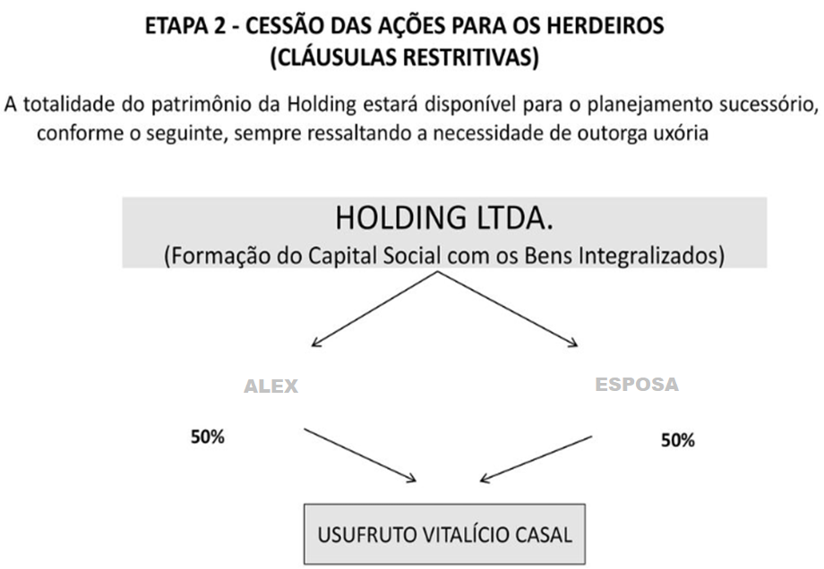

Slide 15
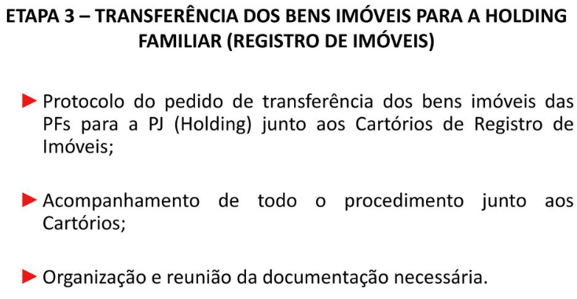

Slide 18
